Slide 1
TRƯỜNG TIỂU HỌC TRẦN BÌNH TRỌNG
KĨ THUẬT LỚP 4
Tuần 1
Bài 1: Vật liệu dụng cụ
cắt, khâu thêu.
GV: LÊ TRẦN KIM HẰNG

Slide 2
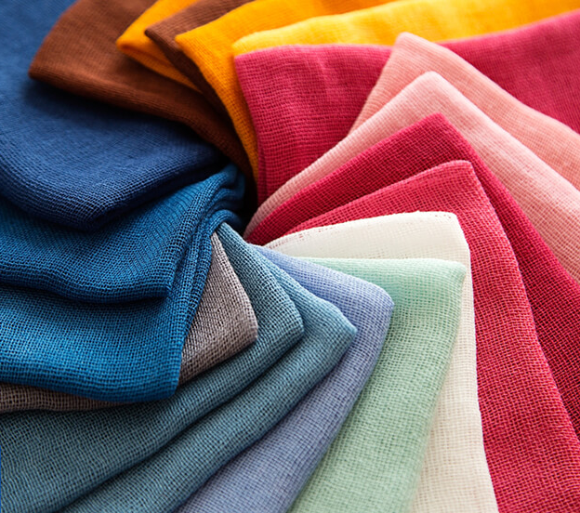
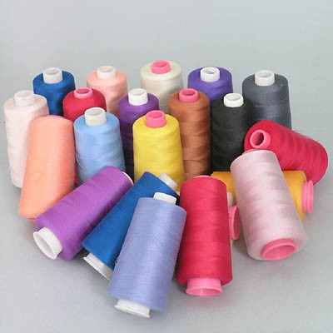
1. VẬT LIỆU
KHÂU, THÊU
Vải
Chỉ

Slide 3
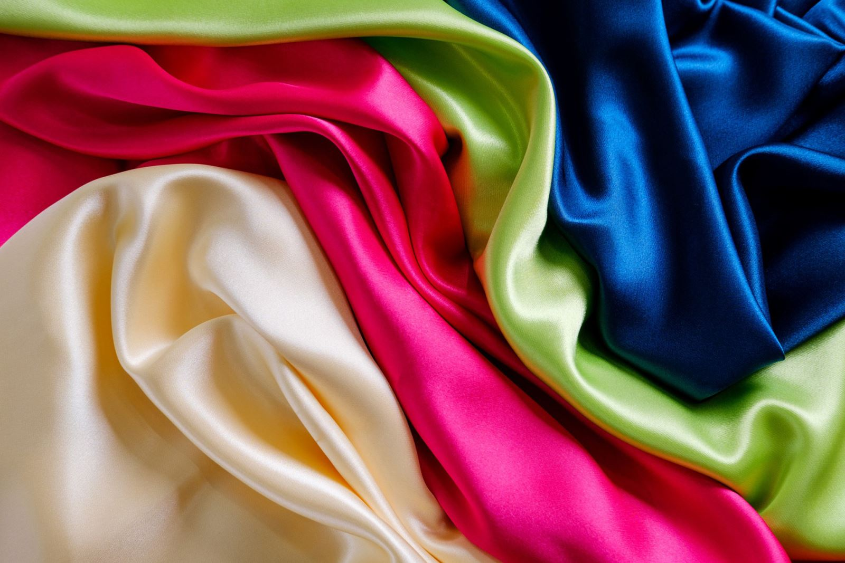
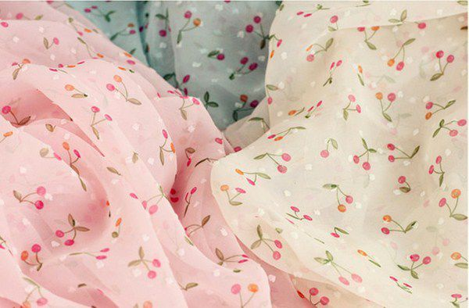
Vải
Nêu nhận xét về đặc điểm của vải mà em quan sát.
(màu sắc, hoa văn, độ dày, mỏng)

Slide 4
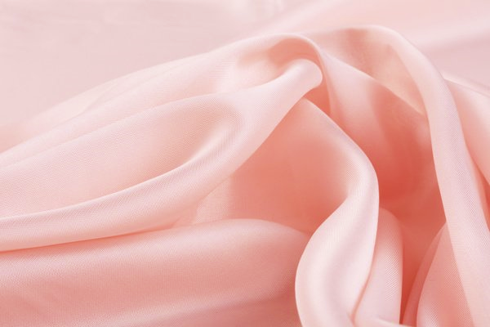
Vải gồm nhiều loại như vải sợi bông,vải sợi pha, xa tanh, vải lanh, lụa tơ tằm, vải sợi tổng hợp với các màu sắc, hoa văn rất phong phú.
Vải là vật liệu chính để may, khâu, thêu thành quần, áo và nhiều sản phẩm cần thiết khác cho con người.
Em hãy kể tên một số sản phẩm được làm từ vải.

Slide 5
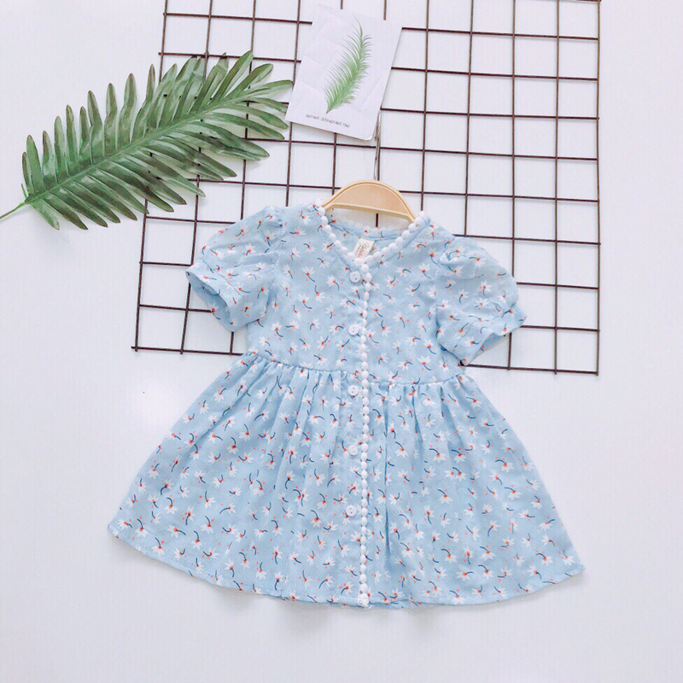
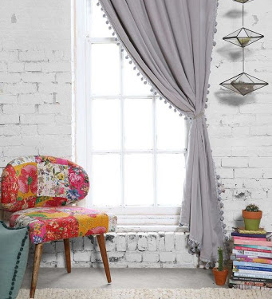
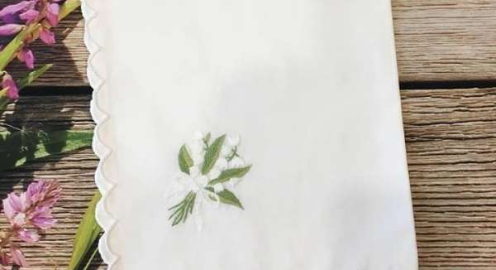

Slide 6
Nên chọn loại vải như thế nào để học khâu, thêu?
Hướng dẫn chọn vải:
- Chúng ta chọn vải để học khâu, thêu nên chọn vải trắng hoặc vải màu có sợi thô, dày như vải sợi bông, sợi vải pha.
- Không nên sử dụng vải lụa, xa tanh, vải ni lông... Vì những loại vải này mềm, nhũn, khó cắt, khó vạch dấu và khó khâu, thêu.

Slide 7
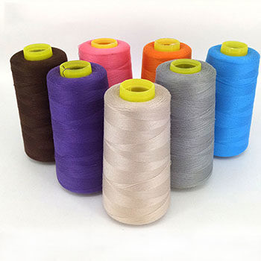
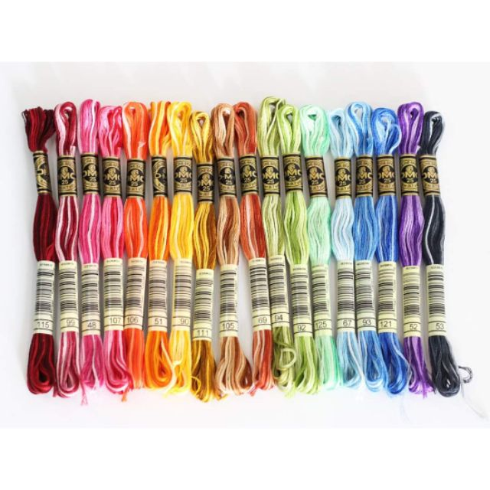
Chỉ
Chỉ khâu, chỉ thêu được làm từ các nguyên liệu như sợi bông, sợi lanh, sợi hóa học, tơ,...và được nhuộm thành nhiều màu hoặc để trắng.

Slide 8
Chỉ
Em hãy nêu tên loại chỉ trong hình 1a, 1b
1a
1b

Slide 9
1a
1b
Chỉ khâu thường được quấn thành cuộn quanh lõi tròn bằng gỗ, nhựa hoặc bìa cứng
Chỉ thêu thường được đánh thành con chỉ cho tiện sử dụng.

Slide 10
Em hãy tìm cách để lựa chọn chỉ phù hợp với các loại vải.
Hướng dẫn chọn chỉ:
Muốn có đường khâu, thêu đẹp phải chọn chỉ khâu có độ mảnh và độ dai phù hợp với độ dày và độ dai của sợi vải.
Ví dụ: Khâu vải mỏng thì ta dùng chỉ mảnh, nhưng nếu khâu vải dày thì ta chọn chỉ sợi to hơn.

Slide 11
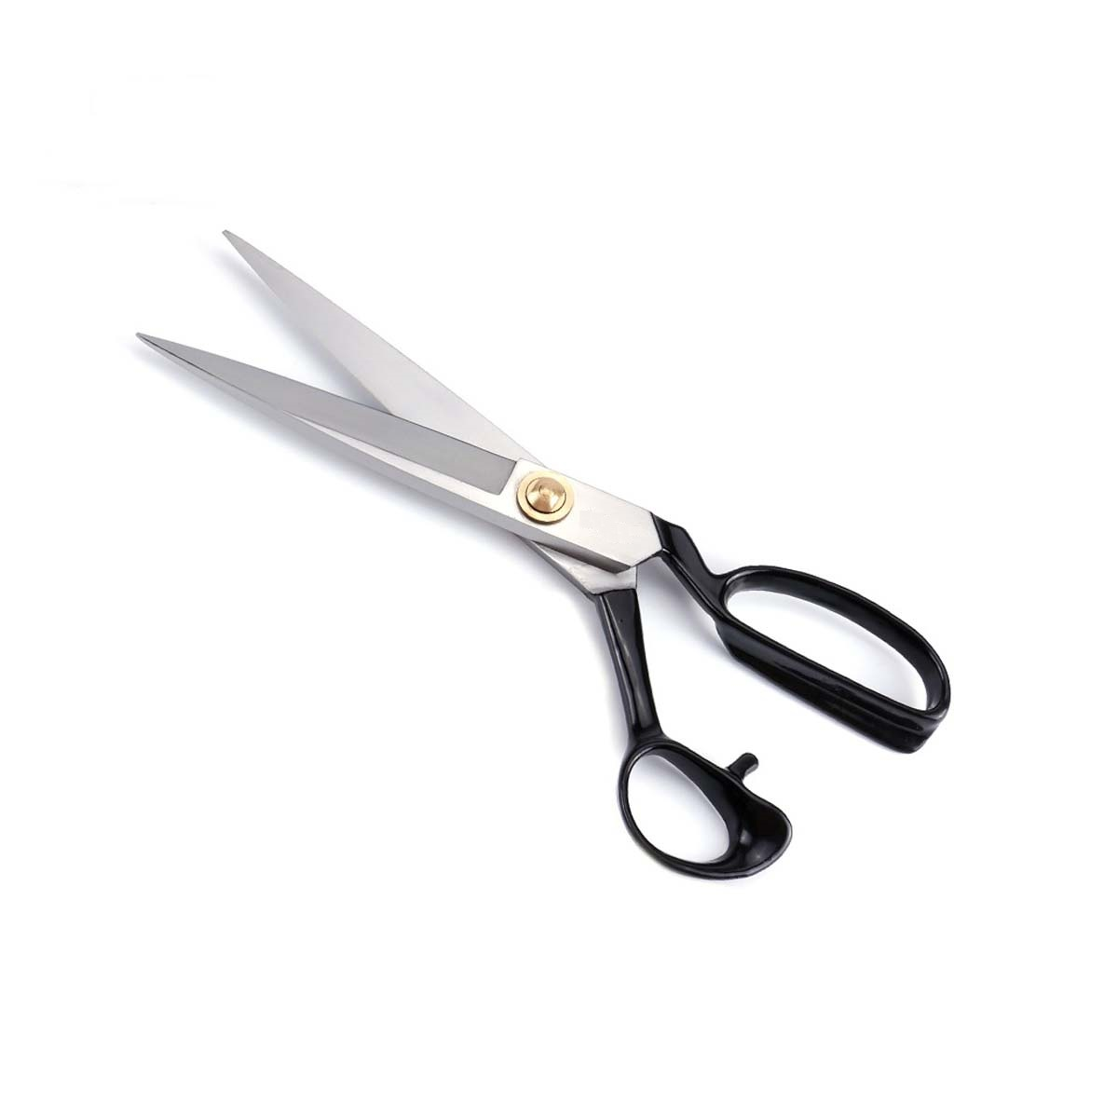
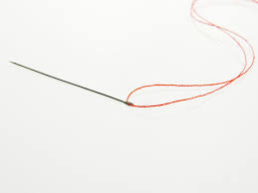
2. DỤNG CỤ CẮT,
KHÂU ,THÊU
Kéo
Kim

Slide 12
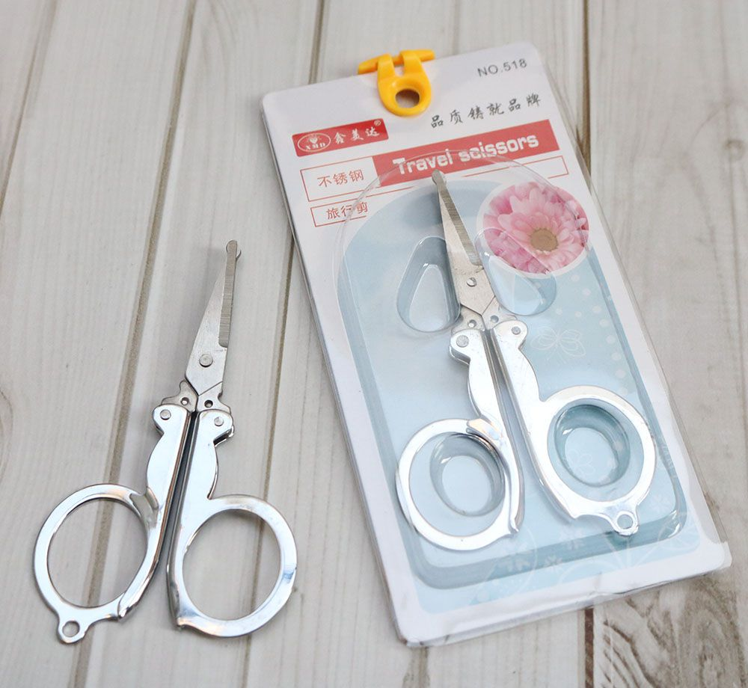
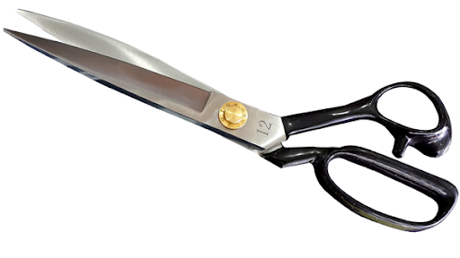
Tìm hiểu đặc điểm và cách sử dụng kéo.
Quan sát hình 2, kéo cắt vải và kéo cắt chỉ, nêu sự giống nhau, khác nhau.
Kéo cắt chỉ
Kéo cắt vải

Slide 13
Kéo cắt chỉ
Kéo cắt vải
Giống nhau:
Khác nhau:
Kéo cắt vải và kéo cắt chỉ điều có tay cầm và lưỡi kéo, ở giữa có chốt để bắt chéo hai lưỡi kéo.Tay cầm của kéo thường có hình uốn cong khép kín để lồng ngón tay vào khi cắt. Lưỡi kéo sắc và nhọn dần về phía mũi.
Kéo cắt chỉ nhỏ hơn kéo cắt vải.

Slide 14
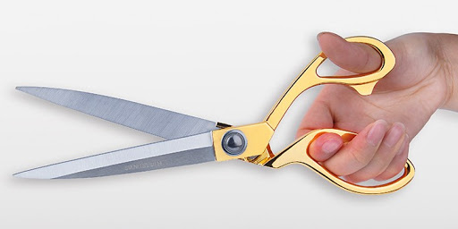
Em hãy nêu cách sử dụng kéo khi cắt vải.
Khi cắt vải, tay phải cầm kéo (ngón cái đặt vào một tay cầm, các ngón còn lại cầm vào tay cầm bên kia) để điều khiển lưỡi kéo. Lưỡi kéo nhọn, nhỏ hơn ở phía dưới để luồn xuống dưới mặt vải khi cắt.

Slide 15
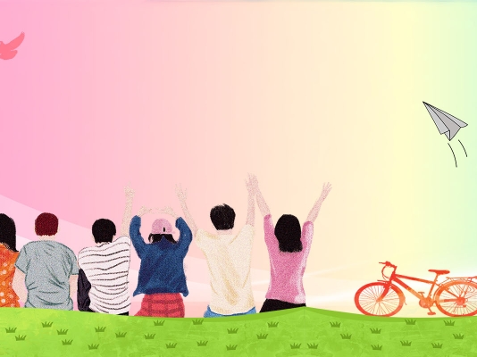
CHÚC CÁC EM HỌC TỐT!

